Slide 1







Support Vector Machine
1. SVM 수학적 개념 이해
2. SVM의 배경
3. SVM 정의
4. SVM 계산 및 이해

Slide 2

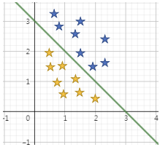
Decision boundary
• 푸른 점 : $−x+3>0$
• 노란 점 : $−x+3<0$
02

Slide 3
Decision boundary
• p차원에서, 아래와 같이 표현할 수 있다.
$$h_{a}\left(x\right)=a_{0}+a^{T}x=a_{0}+a_{1}x_{1}+…+a_{p}x_{p}$$
• 푸른 점 : $h_{a}\left(x\right)>0$
• 노란 점 : $h_{a}\left(x\right)<0$
03

Slide 4
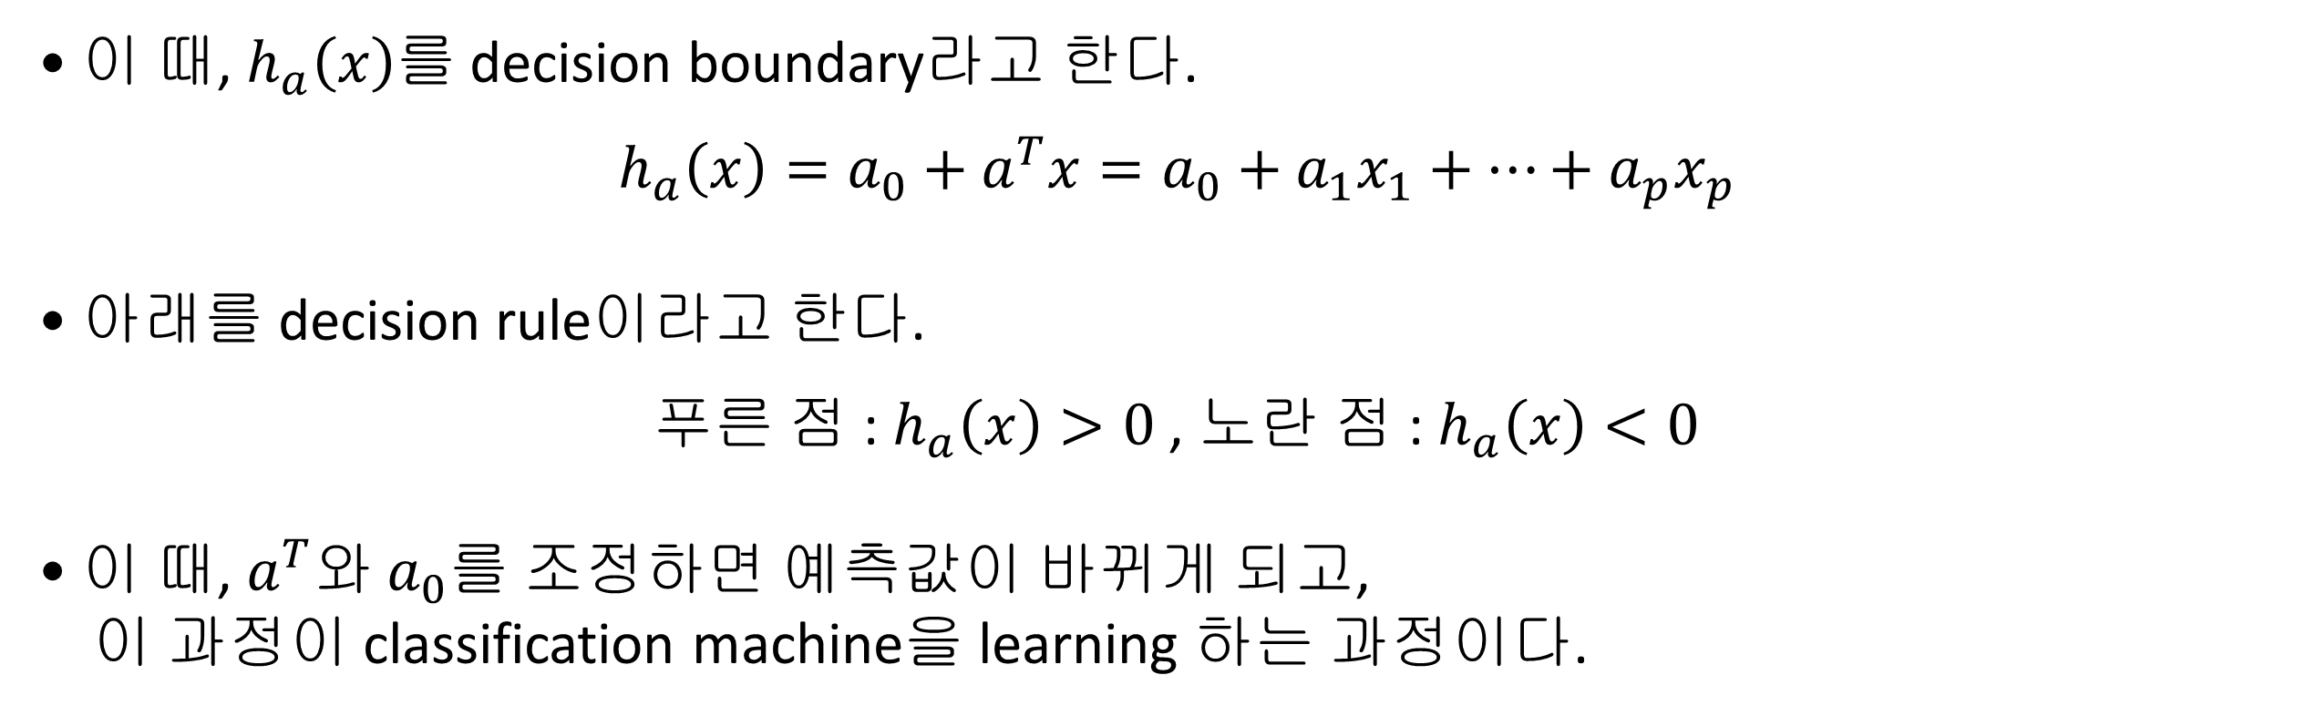
Decision boundary
• 이 때, $h_{a}\left(x\right)$를 decision boundary라고 한다.
$$h_{a}\left(x\right)=a_{0}+a^{T}x=a_{0}+a_{1}x_{1}+…+a_{p}x_{p}$$
• 아래를 decision rule이라고 한다.
푸른 점 : $h_{a}\left(x\right)>0$ , 노란 점 : $h_{a}\left(x\right)<0$
• 이 때, $a^{T}$와 $a_{0}$를 조정하면 예측값이 바뀌게 되고,
이 과정이 classification machine을 learning 하는 과정이다.
04

Slide 5
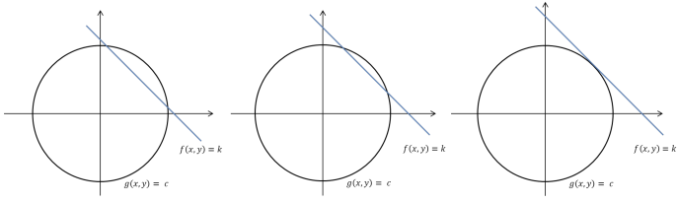
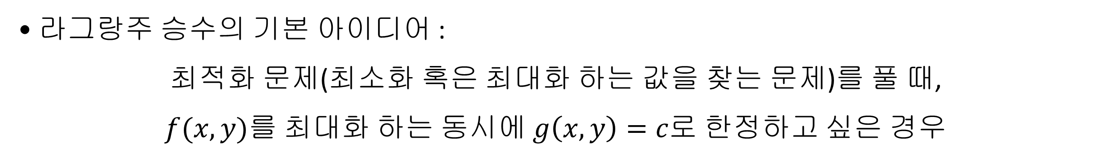
Lagrange multiplier
• 라그랑주 승수의 기본 아이디어 :
최적화 문제(최소화 혹은 최대화 하는 값을 찾는 문제)를 풀 때,
$f(x,y)$를 최대화 하는 동시에 $g\left(x,y\right)=c로$ 한정하고 싶은 경우
05

Slide 6
Lagrange multiplier
• $f(x,y)$와 $g\left(x,y\right)=c$가 접할 때, $f(x,y)$의 극대값 혹은 극소값이 만들어진다.
06

Slide 7
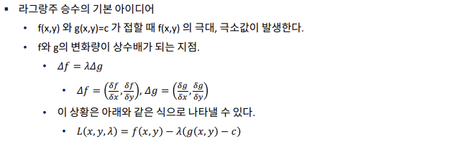
Lagrange multiplier
07

Slide 8
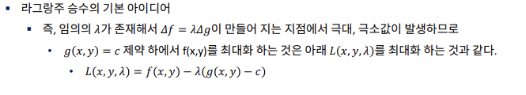
Lagrange multiplier
08

Slide 9
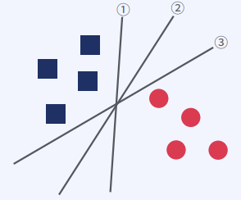
SVM 배경
• 어떤 직선이 데이터를 제일 잘 나눌까요?
09

Slide 10
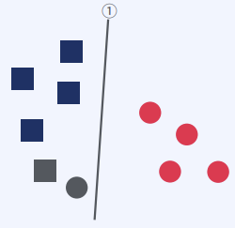
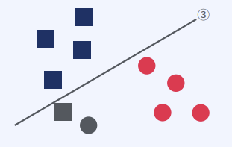
SVM 배경
• 1, 3의 경우
10

Slide 11
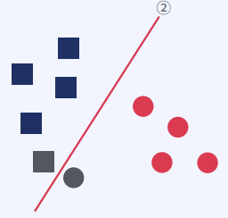
SVM 배경
• 2의 경우
네모의 데이터와 동그라미 데이터에서 충분히 떨어져 있는 곳에 직선이 있다.
새로운 데이터를 입력으로 받을 때 오분류할 확률이 적어진다.
11

Slide 12
SVM
• Support Vector Machine (SVM) : 결정 경계(decision boundary)를 정의하는 모델
• Support Vector Machine의 목표
- Margin을 최대화하는 Decision Boundary 찾기
- 이 때 Support Vector가 Decision Boundary를 만드는 데 영향을 주기 때문에
Support Vector Machine이라고 불린다.
12

Slide 13
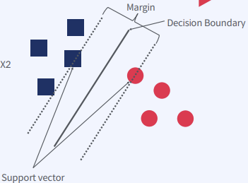

SVM
• Support Vector Machine의 구성요소
- Support Vector : 두 클래스 사이의 경계에 위치한 데이터 포인트들
- Margin : Decision Boundary와 Support Vector 사이의 거리*2
- Decision Boundary : 데이터를 나누는 기준이 되는 경계
13

Slide 14
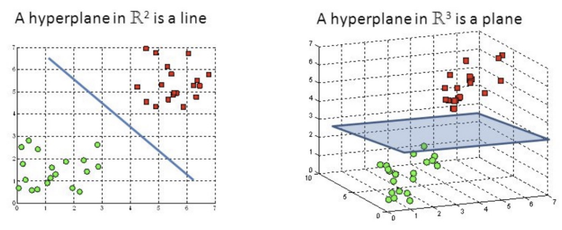
SVM
• Decision Boundary & Dimension
14

Slide 15
SVM
• 종속 변수 데이터 형태에 따라 아래 둘로 나뉜다.
- 범주형 변수 : Support Vector Classifier
- 연속형 변수 : Support Vector Regression (SVR)
15

Slide 16
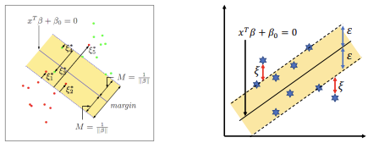
SVM
• SVM, SVR의 핵심은
Model cost에 영향을 끼칠 점과 끼치지 않을 점을 margin을 통해 구분하는 것
- SVM : Margin안에 포함되거나, 반대방향으로 분류된 점들
- SVR : Margin 바깥에 위치한 점들
16

Slide 17
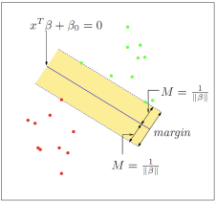
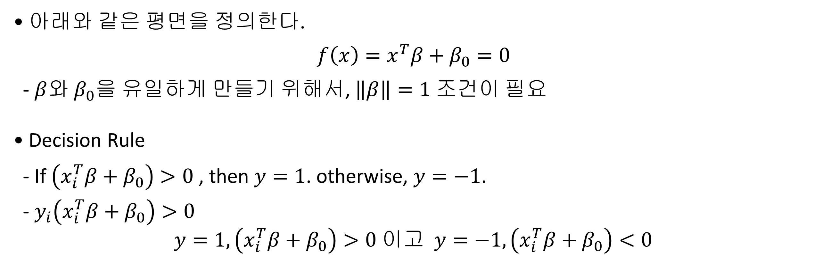
SVM 정의
• 아래와 같은 평면을 정의한다.
$$f\left(x\right)=x^{T}β+β_{0}=0$$
- $β$와 $β_{0}$을 유일하게 만들기 위해서, $\left\|β\right\|=1$ 조건이 필요
• Decision Rule
- If $\left(x_{i}^{T}β+β_{0}\right)>0$ , then $y=1$. otherwise, $y=−1$.
- $y_{i}\left(x_{i}^{T}β+β_{0}\right)>0$
$y=1,\left(x_{i}^{T}β+β_{0}\right)>0$ 이고 $y=−1,\left(x_{i}^{T}β+β_{0}\right)<0$
17

Slide 18
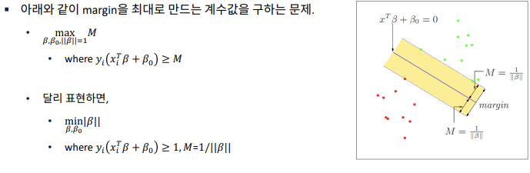
SVM 정의
18

Slide 19
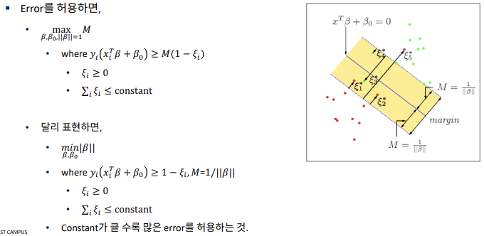

SVM 정의
19

Slide 20
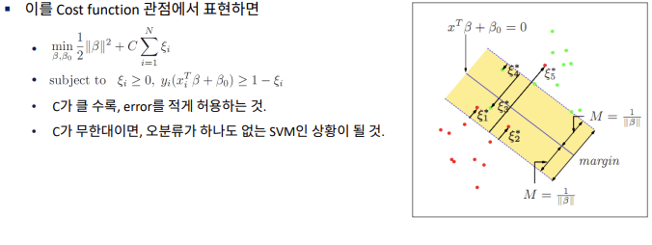
SVM 정의
20

Slide 21
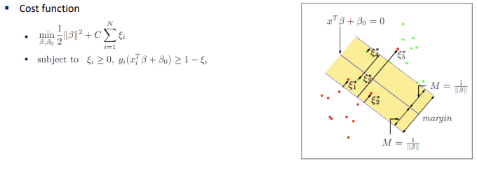
SVM 계산 및 이해
21

Slide 22
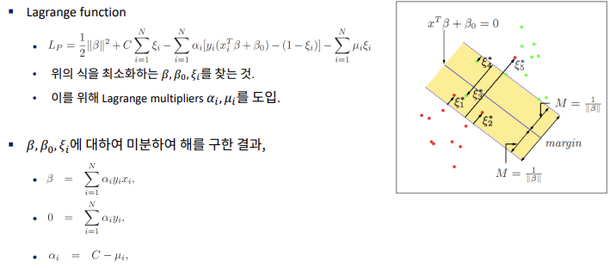
SVM 계산 및 이해
22

Slide 23
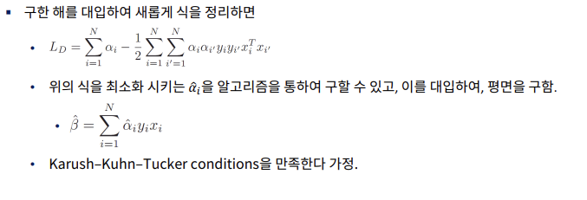
SVM 계산 및 이해
23

Slide 24
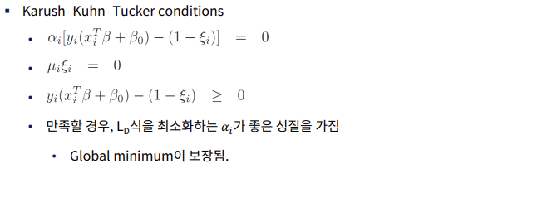
SVM 계산 및 이해
24

Slide 25
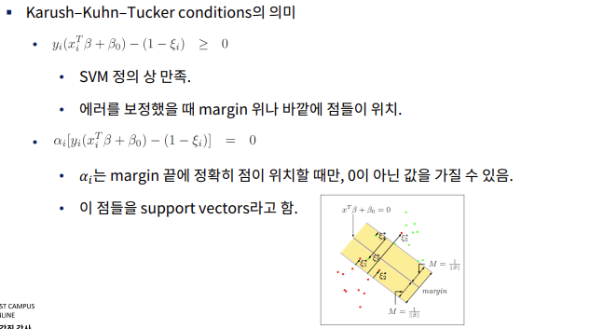

SVM 계산 및 이해
25

Slide 26




